Slide 1
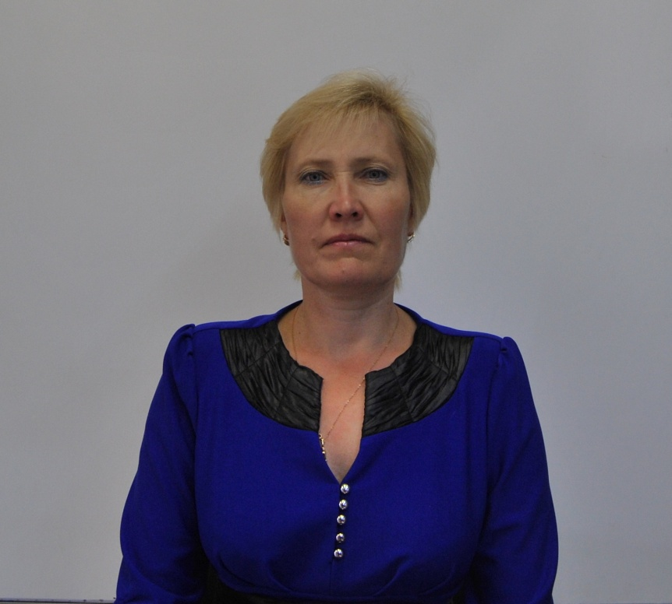
Портфолио Корытиной Нины Ивановны, учителя биологии, Государственного бюджетного общеобразовательного учреждения Республики Мордовия «Краснослободская общеобразовательная школа – интернат для детей, обучающихся по адаптированным образовательным программам»
Дата рождения: 06.09.1971 г.
Профессиональное образование: «учитель биологии с дополн. спец. химия»,
МГПИ им.М.Е. Евсевьева,
Диплом №345891,
дата выдачи: 03.07.1993г.
Стаж педагогической работы
(по специальности) – 4 года.
Общий трудовой стаж – 29 лет

Slide 2
Представление собственного педагогического опыта
«Формирование познавательного интереса обучающихся с нарушениями интеллекта на уроках биологии»
https://sh-int-krasnoslobodskaya-r13.gosweb.gosuslugi.ru

Slide 3
Освоение обучающимися образовательных программ по итогам внутреннего мониторинга
Справка-подтверждение

Slide 4
Наличие обучающихся, переведенных на более высокий уровень освоения образовательных программ
Обучающийся | Класс | Уровень освоения образовательных программ
Чуманин Дмитрий | 8 А | со 2-го на 1-й
Калинин Евгений Митрофанова Диана Русенко Марина | 8 А 8 Б 8 Б | со 2-го на 1-й со 2-го на 1-й со 2-го на 1-й
Справка-подтверждение
Заключение ППк
Приказ

Slide 5
Наличие индивидуально-ориентированных коррекционно-развивающих образовательных программ
Название программы | Класс | Количество обучающихся
Дополнительная образовательная программа (внеурочной деятельности) «Природа вокруг нас» | 5 | 9
Справка-подтверждение
Титульный лист

Slide 6
Реализация индивидуального подхода в обучении
Название образовательного маршрута | Класс | Количество обучающихся
План индивидуальной работы по предмету «Окружающий природный мир» | 5-7 | 4
Справка-подтверждение
Титульный лист

Slide 7
Позитивные результаты внеурочной деятельности обучающихся по учебным предметам
Международный уровень (заочно) – 3
Дипломы

Slide 8
Наличие публикаций
Российский уровень – 2
Республиканский уровень -1
Муниципальный уровень -1
Уровень образовательной организации - 1
Справка-подтверждение
Свидетельство о публикации
Статьи

Slide 9
Выступления на заседаниях методических советов, научно-практических конференциях, педагогических чтениях, семинарах, секциях, форумах, радиопередачах (очно)
Уровень образовательной организации
Выступление с докладом – 2
Справка-подтверждение

Slide 10
Проведение открытых уроков, мастер-классов, мероприятий (очно)
Муниципальный -1
Уровень образовательной организации - 7
Справки –подтверждения
Диплом

Slide 11
Общественно-педагогическая активность
Справка- подтверждение
Свидетельство

Slide 12
Участие в профессиональных конкурсах
.
Международный -1
Всероссийский уровень – 2
Дипломы

Slide 13
Награды и поощрения
Республиканский –1
Муниципальный – 3
Уровень образовательной организации -1

